Slide 1
PROGETTO DI BASI DI DATI · A.A. 2025/2026
Pulizie Service
Sistema informativo per la gestione di un'impresa di pulizie professionali
Gabriele Bimbo · Matricola 0334000064 · A.A. 2025 / 2026

Slide 2
INDICE
Percorso della presentazione
1
Introduzione e contesto
Dominio applicativo e obiettivi del progetto
2
Studio di fattibilità
Obiettivo del sistema e requisiti in linguaggio naturale
3
Progettazione concettuale
Entità, relazioni, cardinalità e generalizzazioni
4
Progettazione logica
Schema relazionale, vincoli e normalizzazione
5
Implementazione e sicurezza
Django, trigger, interfaccia, difese e accessi
Pulizie Service
2

Slide 3
INTRODUZIONE
Il contesto applicativo
L'impresa «Pulizie Service» offre servizi di pulizia ordinaria e straordinaria e interventi di sanificazione, rivolti sia a clienti privati sia ad aziende. Il progetto realizza un sistema informativo che digitalizza completamente la gestione operativa dell'attività.
Il sistema gestisce
— Clienti privati e aziende, con i relativi dati
— Personale dell'impresa e squadre operative
— Catalogo dei servizi e prenotazioni
— Pagamenti e calcolo automatico degli importi
— Recensioni rilasciate dai clienti
— Prodotti di pulizia impiegati nei servizi
Pulizie Service
3

Slide 4
INTRODUZIONE
I servizi offerti
L'impresa propone tre tipologie di intervento, rivolte sia a clienti privati sia ad aziende.
Tipologie di intervento
Pulizia ordinaria interventi periodici di pulizia, con una frequenza concordata con il cliente.
Pulizia straordinaria interventi mirati su ambienti caratterizzati da un livello di sporco elevato.
Sanificazione trattamenti specifici con prodotti dedicati e, ove richiesto, certificazione dell'intervento.
Ogni servizio ha un prezzo base e una durata stimata; l'importo finale dipende dalla quantità richiesta.
Pulizie Service

Slide 5
01
SEZIONE 01
Studio di Fattibilità
Obiettivo del sistema e analisi dei requisiti in linguaggio naturale
Pulizie Service
4

Slide 6
01 · STUDIO DI FATTIBILITÀ
Obiettivo del sistema
Digitalizzare completamente l'attività dell'impresa, sostituendo la gestione manuale con una piattaforma unica accessibile a clienti, personale e amministratori.
In particolare il sistema deve
— registrare e distinguere i clienti tra privati e aziende;
— gestire il personale per ruoli e organizzarlo in squadre operative;
— gestire il catalogo dei servizi e le prenotazioni dei clienti;
— calcolare in automatico gli importi e registrare i pagamenti;
— raccogliere le recensioni sui servizi erogati.
Pulizie Service
5

Slide 7
01 · STUDIO DI FATTIBILITÀ
Requisiti in linguaggio naturale
Requisiti R1 – R8
R1 | Registrare i clienti distinguendo tra privati e aziende.
R2 | Memorizzare nome, cognome, telefono, email e tipologia del cliente.
R3 | Privati: codice fiscale e indirizzo. Aziende: partita IVA e sede legale.
R4 | Registrare lo staff per ruoli: titolare, capo area, capo squadra, operaio.
R5 | Per ogni membro: nome, cognome, ruolo, disponibilità e attributi del ruolo.
R6 | Registrare i servizi con nome, descrizione, prezzo base e durata stimata.
R7 | Distinguere i servizi in pulizia ordinaria, straordinaria e sanificazione.
R8 | Un cliente può prenotare più servizi del catalogo.
Pulizie Service
6

Slide 8
01 · STUDIO DI FATTIBILITÀ
Requisiti in linguaggio naturale
Requisiti R9 – R16
R9 | Per ogni prenotazione: data, stato, indirizzo di intervento e quantità.
R10 | L'importo è calcolato in automatico come prezzo base × quantità.
R11 | Registrare metodo e data di pagamento alla conclusione del servizio.
R12 | Lo staff esegue i servizi (relazione molti-a-molti).
R13 | Un membro assegnato a un servizio risulta non disponibile.
R14 | Per ogni servizio è possibile registrare una recensione.
R15 | Il personale è organizzato in squadre per zona operativa.
R16 | I prodotti di pulizia sono impiegati nei servizi (molti-a-molti).
Pulizie Service
7

Slide 9
02
SEZIONE 02
Progettazione Concettuale
Entità, relazioni, cardinalità e generalizzazioni
Pulizie Service
8

Slide 10
02 · PROGETTAZIONE CONCETTUALE
Il modello concettuale iniziale
La progettazione concettuale individua le entità del dominio e le relazioni tra esse, senza considerare aspetti implementativi.
— CLIENTE, STAFF e SERVIZIO sono le tre entità principali, ciascuna specializzata in sottoclassi;
— SQUADRA rappresenta i gruppi operativi in cui è organizzato il personale;
— PRODOTTO rappresenta i prodotti di pulizia impiegati negli interventi;
— le entità sono collegate dalle relazioni PRENOTA, ESEGUE, COMPOSTA_DA e UTILIZZA.
Pulizie Service

Slide 11
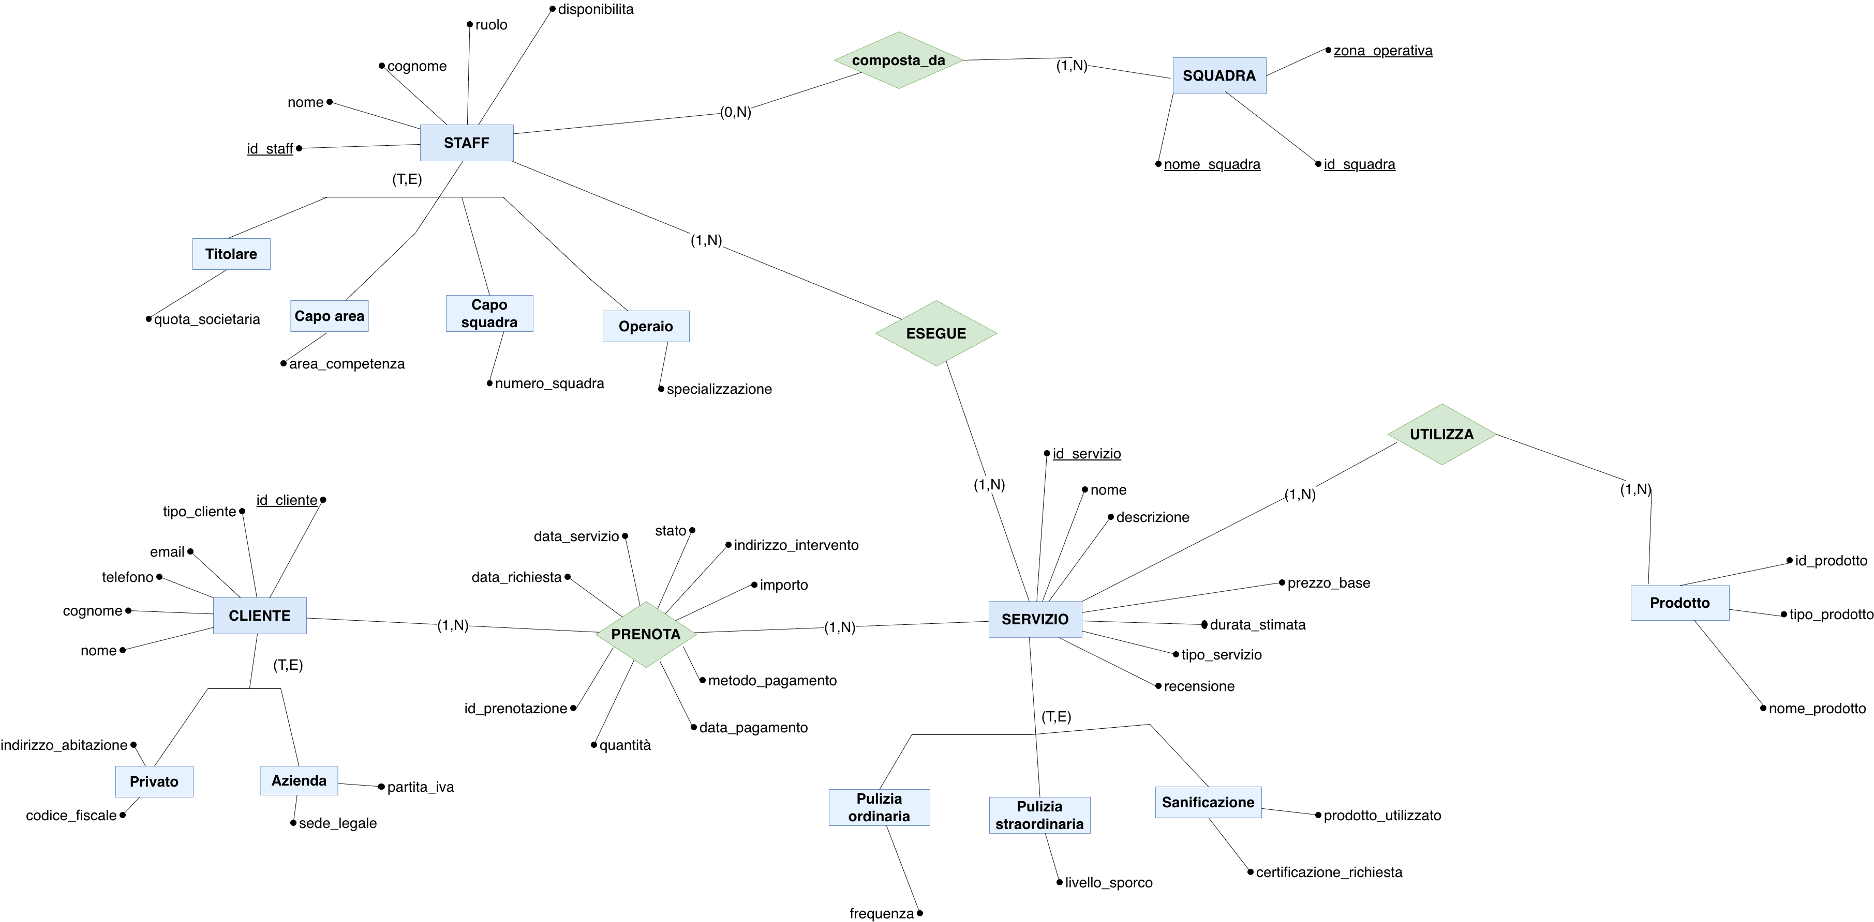
02 · PROGETTAZIONE CONCETTUALE
Modello E-R

Slide 12
02 · PROGETTAZIONE CONCETTUALE
Le cinque entità
CLIENTE
id, nome, cognome, telefono, email, tipo_cliente
Committente del servizio, privato o azienda.
STAFF
id, nome, cognome, ruolo, disponibilità
Personale dell'impresa che esegue i servizi.
SERVIZIO
id, nome, descrizione, prezzo_base, durata, tipo
Intervento offerto, oggetto di prenotazione.
SQUADRA
id_squadra, nome_squadra, zona_operativa
Gruppo operativo che organizza il personale.
PRODOTTO
id_prodotto, nome_prodotto, tipo_prodotto
Prodotto di pulizia impiegato nei servizi.
Pulizie Service
9

Slide 13
02 · PROGETTAZIONE CONCETTUALE
Relazioni e cardinalità
Relazione | Entità coinvolte | Cardinalità | Note
PRENOTA | CLIENTE – SERVIZIO | (1,N) – (1,N) | Ha attributi propri
ESEGUE | STAFF – SERVIZIO | (1,N) – (1,N) | Determina la disponibilità
COMPOSTA_DA | STAFF – SQUADRA | (0,N) – (1,N) | Uno staff può non avere squadra
UTILIZZA | SERVIZIO – PRODOTTO | (1,N) – (1,N) | Prodotti impiegati
La relazione PRENOTA possiede attributi propri (data, stato, indirizzo, quantità): diventa un'entità associativa nello schema logico.
Pulizie Service
10

Slide 14
02 · PROGETTAZIONE CONCETTUALE
Le generalizzazioni
Tre generalizzazioni, tutte di tipo totale ed esclusivo (T,E): ogni occorrenza della superclasse appartiene a una e una sola sottoclasse.
STAFF
CLIENTE
SERVIZIO
(T, E)
(T, E)
(T, E)
Titolare
quota_societaria
Capo area
area_competenza
Capo squadra
numero_squadra
Operaio
specializzazione
Privato
codice_fiscale, indirizzo
Azienda
partita_iva, sede_legale
Pulizia ordinaria
frequenza
Pulizia straordinaria
livello_sporco
Sanificazione
prodotto, certificazione
Pulizie Service
11

Slide 15
02 · PROGETTAZIONE CONCETTUALE
Risoluzione delle generalizzazioni
Tra le strategie possibili — accorpamento nelle figlie, accorpamento nel padre— è stato scelto l'accorpamento nel padre.
Perché questa scelta
Attributi discriminatori
— Schema più semplice, con meno tabelle e meno JOIN;
— Attributi delle sottoclassi resi opzionali nella superclasse;
— Compromesso accettabile: alcuni valori nulli.
STAFF
→
ruolo
CLIENTE
→
tipo_cliente
SERVIZIO
→
tipo_servizio
Pulizie Service
12

Slide 16
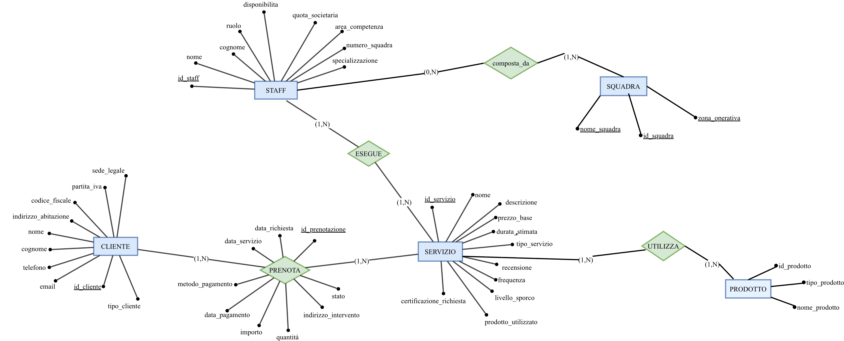
02 · PROGETTAZIONE CONCETTUALE
Il modello E-R finale
Cinque entità collegate da quattro relazioni, dopo la risoluzione delle generalizzazioni.

Slide 17
03
SEZIONE 03
Progettazione Logica
Dal modello E-R allo schema relazionale, vincoli e normalizzazione
Pulizie Service
14

Slide 18
03 · PROGETTAZIONE LOGICA
Lo schema relazionale
Le cinque entità diventano tabelle; le quattro relazioni molti-a-molti generano tabelle ponte collegate da chiavi esterne.
TABELLE DELLE ENTITÀ
CLIENTE
id_cliente (PK), nome, cognome, email, tipo_cliente, codice_fiscal, indirizzo_abitazione, partita_iva, sede_legale
STAFF
id_staff (PK), nome, cognomen, ruolo, disponibilità, quota_societaria, area_competenza, numero_squadra, specializzazione
SERVIZIO
id_servizio (PK), nome, descrizione, prezzo_base, durata_stimata, tipo_servizio, recensione, frequenza, livello_sporco, prodotto_utilizzato, certificazione_richiesta
SQUADRA
id_squadra (PK), nome_squadra, zona_operativa
PRODOTTO
id_prodotto (PK), nome_prodotto, tipo_prodotto
TABELLE PONTE (relazioni N:N)
PRENOTAZIONE
id_prenotazione (PK) · FK cliente, servizio · data, stato, quantità
ESEGUE
PK (id_staff, id_servizio)
COMPOSTA_DA
PK (id_squadra, id_staff)
UTILIZZA
PK (id_prodotto, id_servizio)
Pulizie Service
15

Slide 19
03 · PROGETTAZIONE LOGICA
Vincoli interrelazionali
— Un cliente può effettuare più prenotazioni; ogni prenotazione appartiene a un solo cliente;
— ogni prenotazione riguarda un solo servizio, ma un servizio può comparire in più prenotazioni;
— un membro dello staff può eseguire più servizi e un servizio può essere eseguito da più membri;
— lo stato di una prenotazione assume solo i valori: In attesa, Confermata, Completata, Annullata;
— l'importo è sempre pari al prezzo base del servizio moltiplicato per la quantità;
— le coppie (staff, servizio), (squadra, staff) e (servizio, prodotto) non possono ripetersi.
— Una squadra può comprendere più membri dello staff e uno stesso membro può appartenere a più squadre; una stessa coppia (squadra, staff) non può comparire più di una volta nella relazione composta_da.
— Un servizio può utilizzare più prodotti e uno stesso prodotto può essere impiegato in più servizi; una stessa coppia (servizio, prodotto) non può comparire più di una volta nella relazione UTILIZZA.
Pulizie Service

Slide 20
03 · PROGETTAZIONE LOGICA
Vincoli e normalizzazione
Principali vincoli
Normalizzazione
— Integrità referenziale garantita dalle chiavi esterne;
— L'importo è sempre prezzo base × quantità;
— Lo stato della prenotazione assume valori predefiniti;
— Ogni prenotazione appartiene a un solo cliente.
1NF attributi atomici, nessun gruppo ripetuto;
2NF ogni attributo non chiave dipende dall'intera chiave;
3NF nessuna dipendenza transitiva tra attributi.
Lo schema ottenuto è conforme alla Terza Forma Normale (3NF).
Pulizie Service
16

Slide 21
04
SEZIONE 04
Implementazione e Sicurezza
Django, trigger applicativi, interfaccia, difese e gestione degli accessi
Pulizie Service
17

Slide 22
04 · IMPLEMENTAZIONE
Vincoli dinamici: i trigger
Alcune regole richiedono aggiornamenti automatici in risposta a un evento. In Django sono realizzate tramite signal.
1
Calcolo automatico dell'importo
Prima del salvataggio di una prenotazione: importo = prezzo base × quantità, evitando errori o dimenticanze.
2
Aggiornamento disponibilità dello staff
All'assegnazione il membro diventa «non disponibile» e torna «disponibile» quando non ha altre assegnazioni.
3
Registrazione della data di pagamento
Dopo il salvataggio, se lo stato è «Completata» e c'è un metodo di pagamento, registra data e ora.
Pulizie Service
18

Slide 23
04 · IMPLEMENTAZIONE
Stack tecnologico e architettura
Tecnologie
Pattern Model – View – Template
— Django 5.2 come framework della web application;
— SQLite come database relazionale;
— Bootstrap / CSS per un'interfaccia responsive;
— Signal di Django per i trigger applicativi.
Model gestione dei dati e accesso al database;
View logica applicativa e regole di business;
Template presentazione delle informazioni all'utente.
Pulizie Service
19

Slide 24
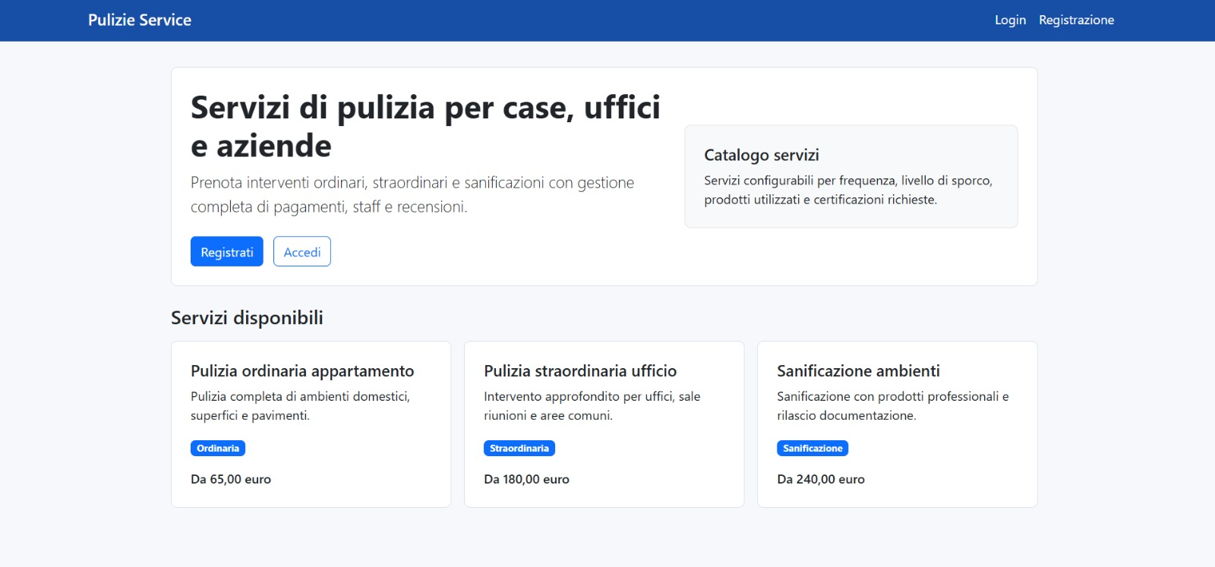
04 · IMPLEMENTAZIONE
L'interfaccia del sistema
L'applicazione è organizzata in pagine dedicate alle principali attività di gestione.
Homepage panoramica dei servizi con prezzi di partenza, registrazione e accesso.
20

Slide 25
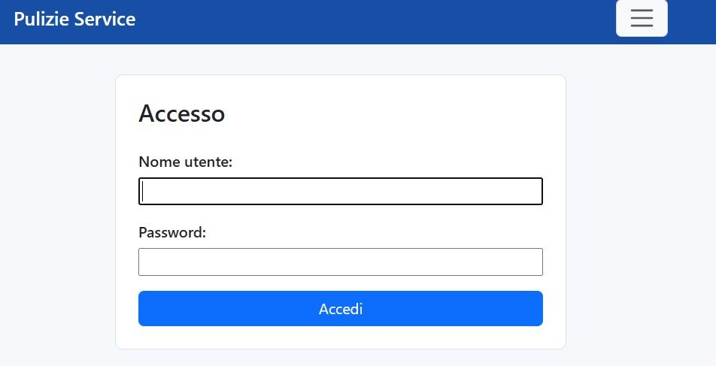
Login autenticazione con credenziali per clienti, staff e amministratori.

Slide 26
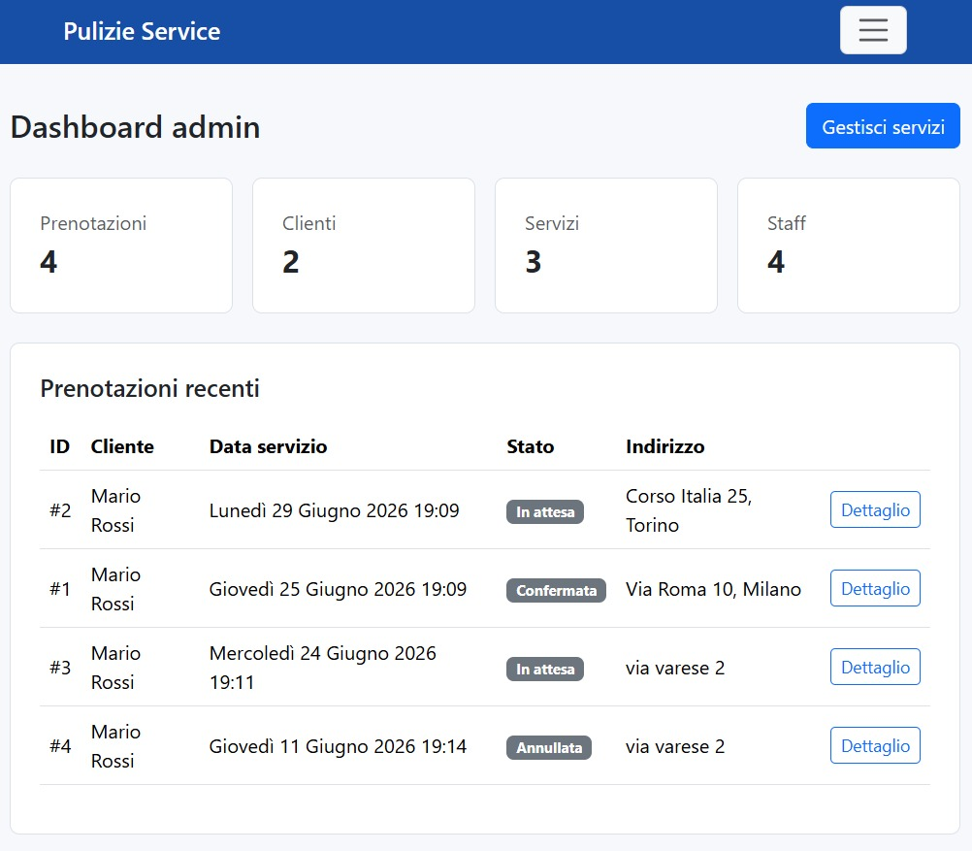
Dashboard amministrativa conteggi di prenotazioni, clienti, servizi e staff; ultime prenotazioni.

Slide 27
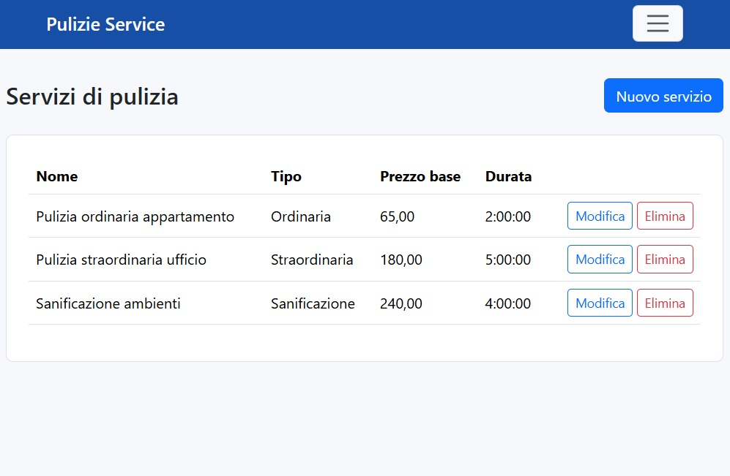
Gestione dei servizi inserimento, modifica ed eliminazione, rispecchiando l'entità SERVIZIO.

Slide 28
04 · SICUREZZA
Meccanismi di sicurezza
L'accesso al sistema è protetto da più meccanismi che garantiscono autenticazione e coerenza dei dati.
— Autenticazione con username e password; le sessioni mantengono lo stato di accesso;
— password mai in chiaro: hashing con salt tramite l'algoritmo PBKDF2 di Django;
— validatori di robustezza: lunghezza minima, no password comuni o solo numeriche, controllo di somiglianza con i dati utente;
— i vincoli definiti nel modello logico garantiscono la coerenza delle informazioni memorizzate.
Pulizie Service

Slide 29
04 · SICUREZZA
Sicurezza del sistema
Attacco brute force
SQL injection
— Password mai in chiaro: Django usa PBKDF2 con salt;
— Validatori di robustezza (lunghezza minima, no password comuni);
— Non implementati: MFA e blocco temporaneo dei tentativi.
— Tutte le query passano dall'ORM di Django;
— Query parametrizzate: i dati restano separati dal codice SQL;
— Nessuna query SQL scritta manualmente nel progetto.
Pulizie Service
21

Slide 30
04 · GESTIONE DEGLI ACCESSI
Tre profili utente
La distinzione dei ruoli mostra a ciascun utente solo le funzionalità di competenza, migliorando usabilità e sicurezza.
Cliente
Staff
Amministratore
— consultare il catalogo dei servizi
— creare prenotazioni
— gestire i propri pagamenti
— visualizzare lo storico
— visualizzare i servizi assegnati
— consultare le prenotazioni
— aggiornare lo stato degli interventi
— gestire il catalogo dei servizi
— assegnare il personale ai servizi
— monitorare l'attività dalla dashboard
Pulizie Service
22

Slide 31
CONCLUSIONI
Un sistema completo, dal concetto al codice
Modello E-R cinque entità e quattro relazioni, con generalizzazioni risolte per accorpamento nella superclasse.
Schema in 3NF progettazione logica normalizzata, con vincoli e integrità referenziale garantiti.
Logica automatizzata tre trigger via signal di Django per importi, disponibilità e date di pagamento.
Sicurezza integrata hashing PBKDF2, validatori password e ORM a difesa dalle SQL injection.
Pulizie Service
23

